Slide 1


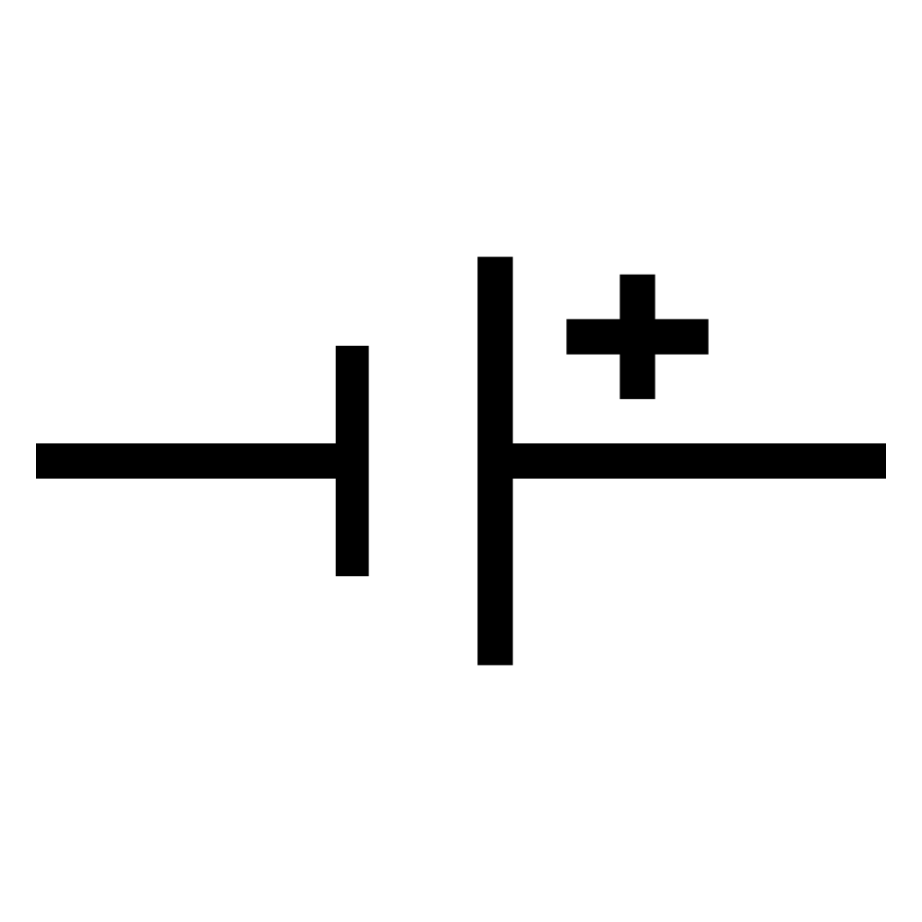

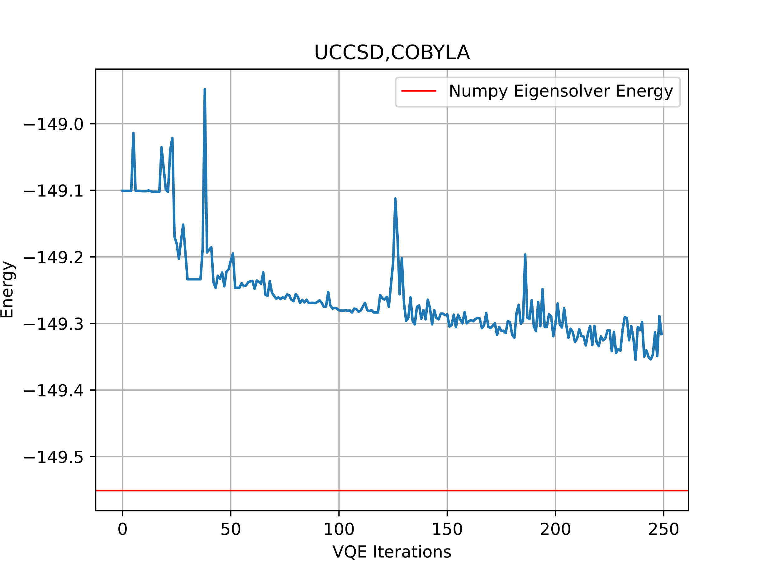
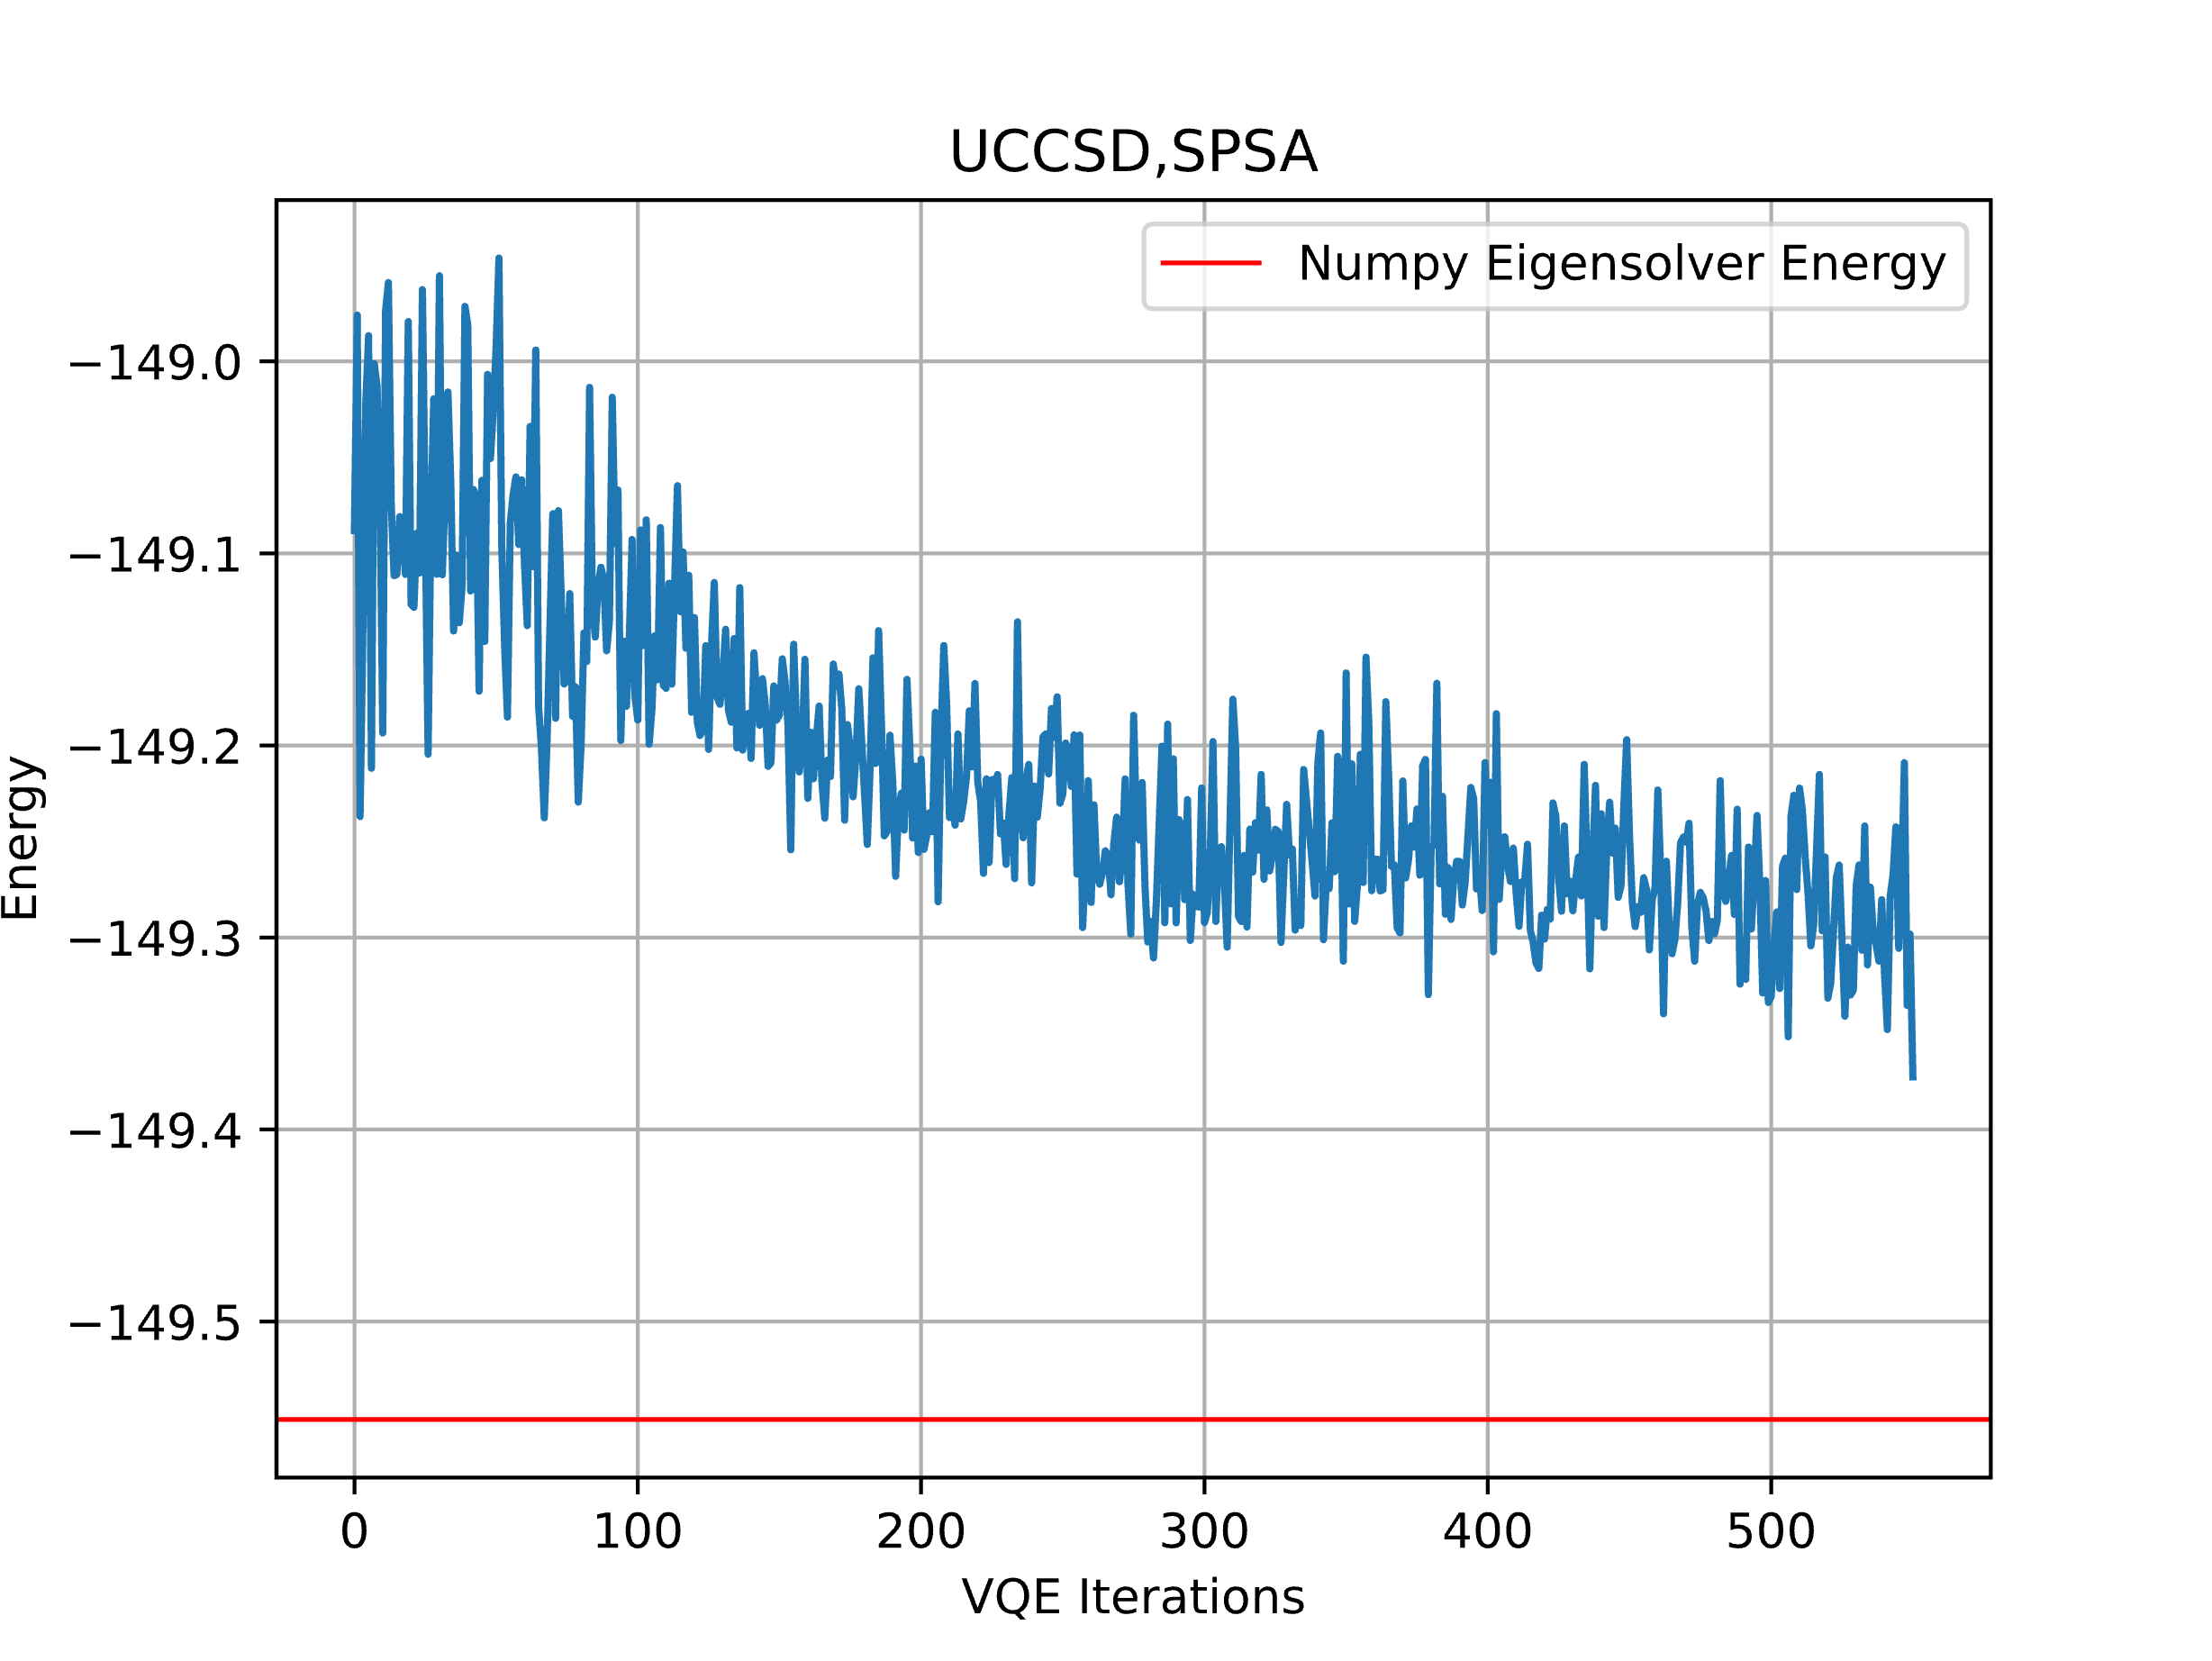
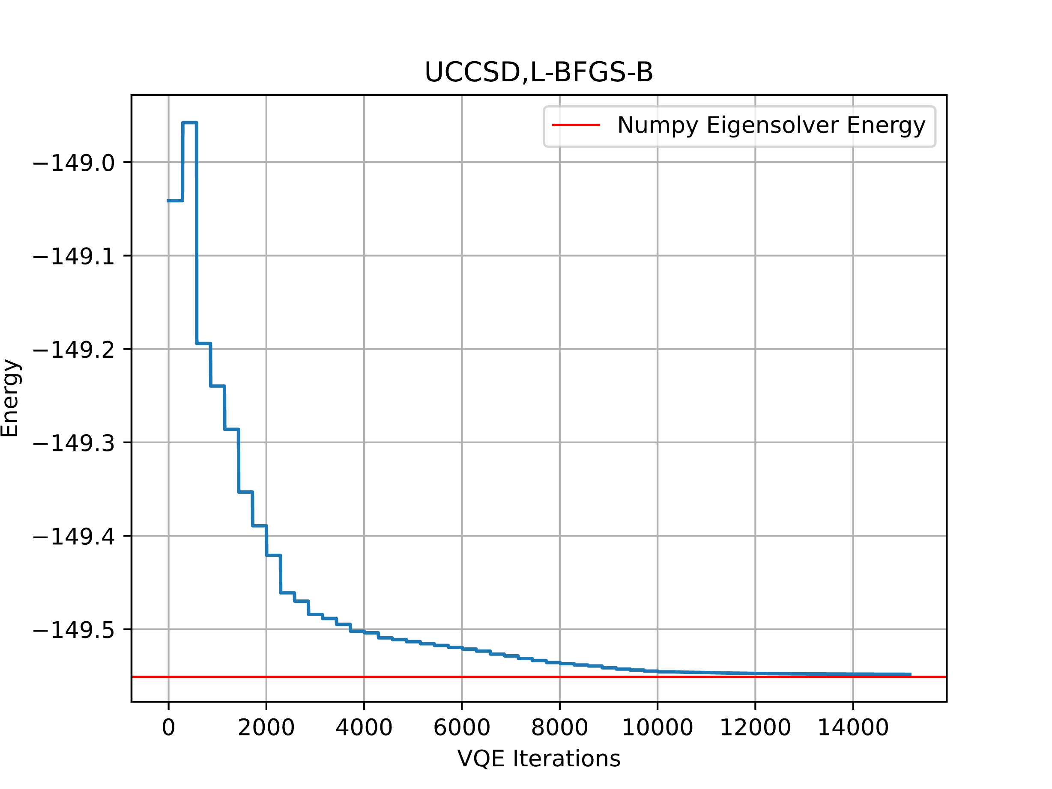
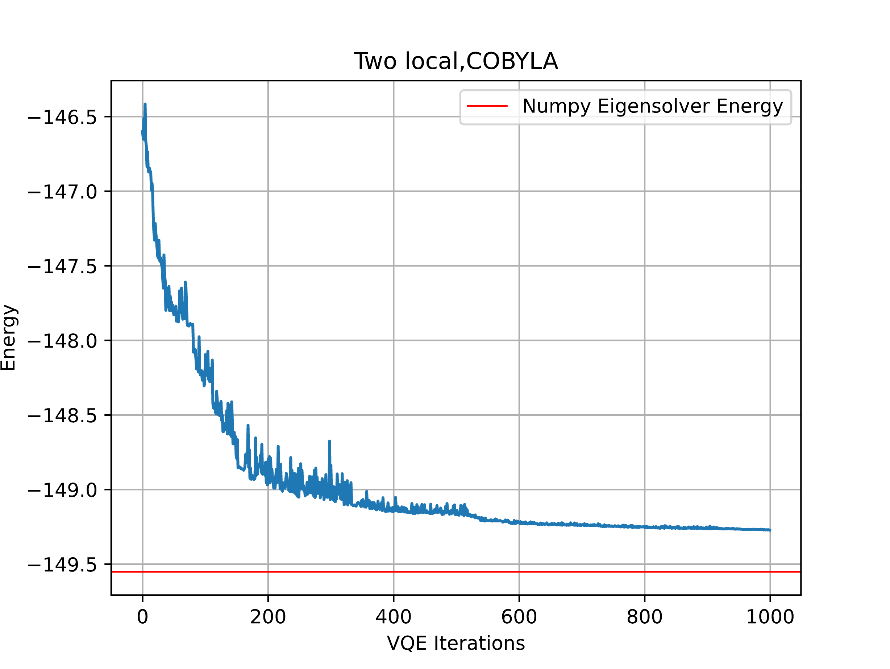
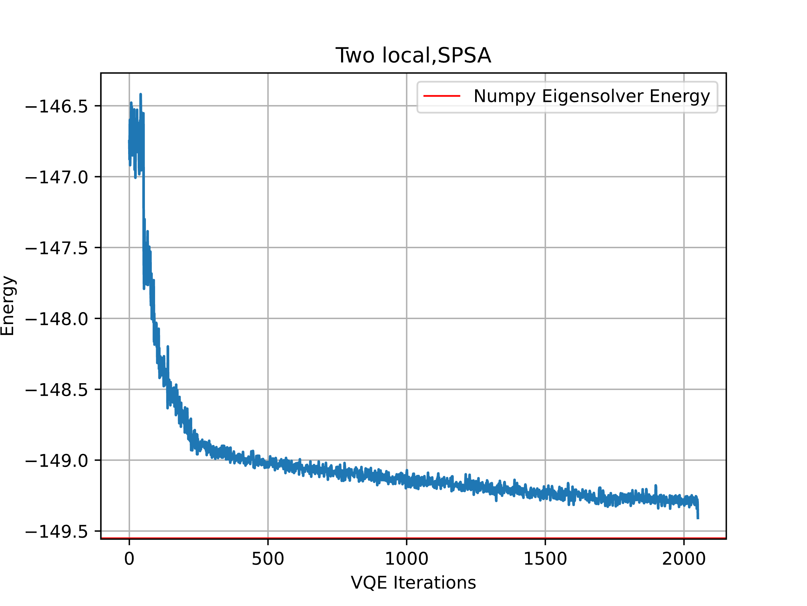
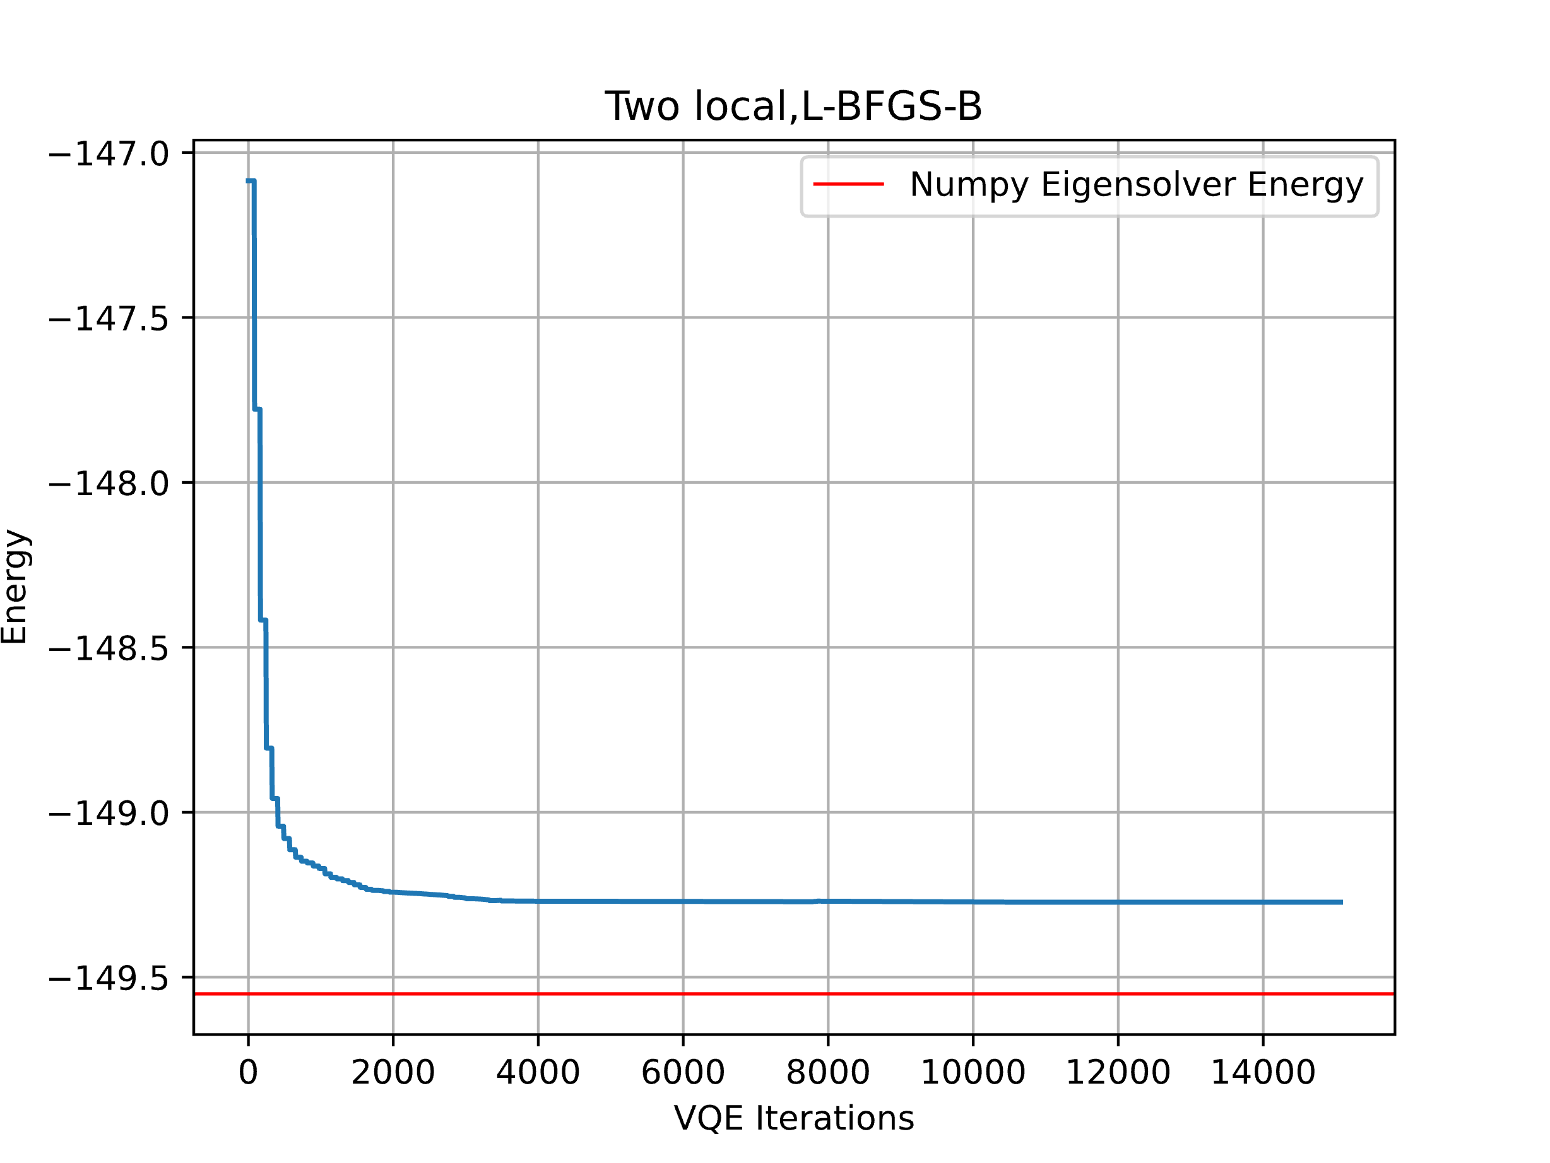
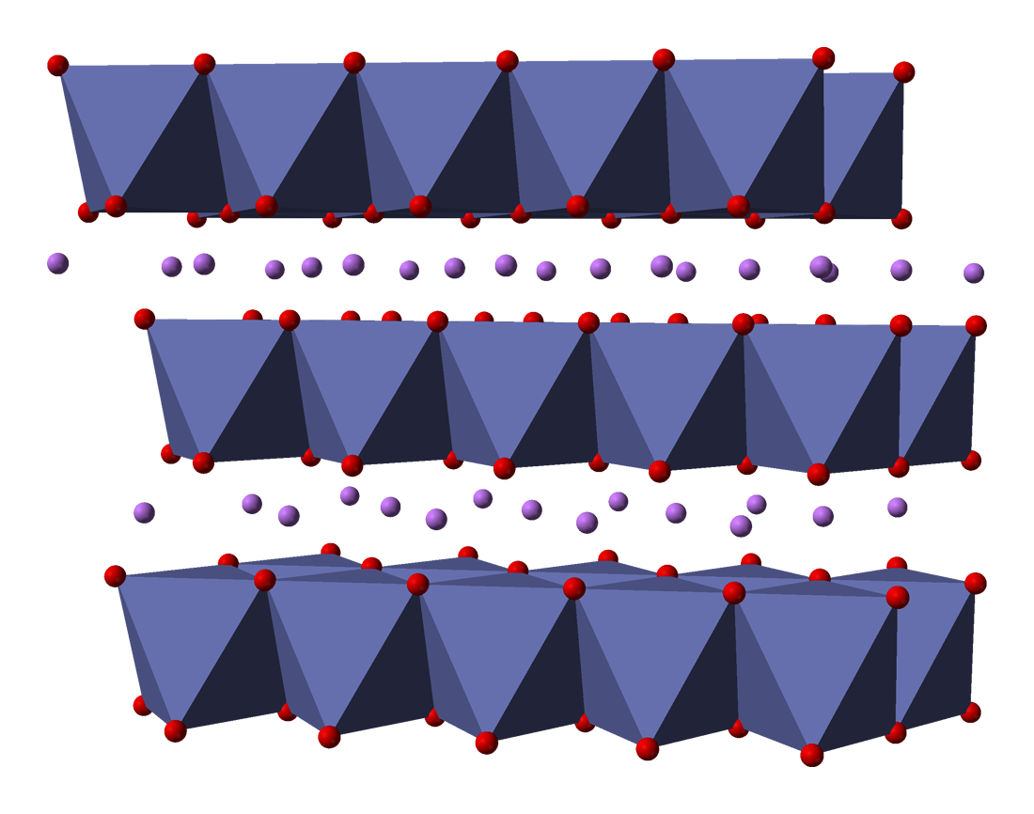
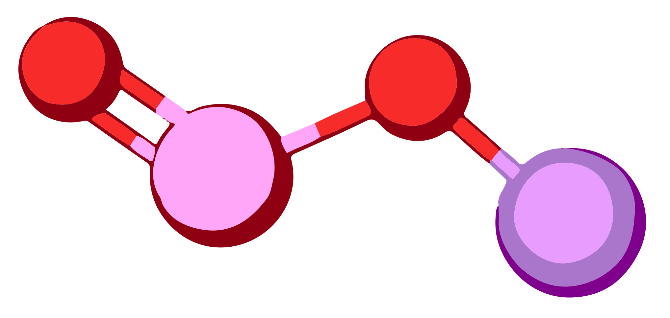
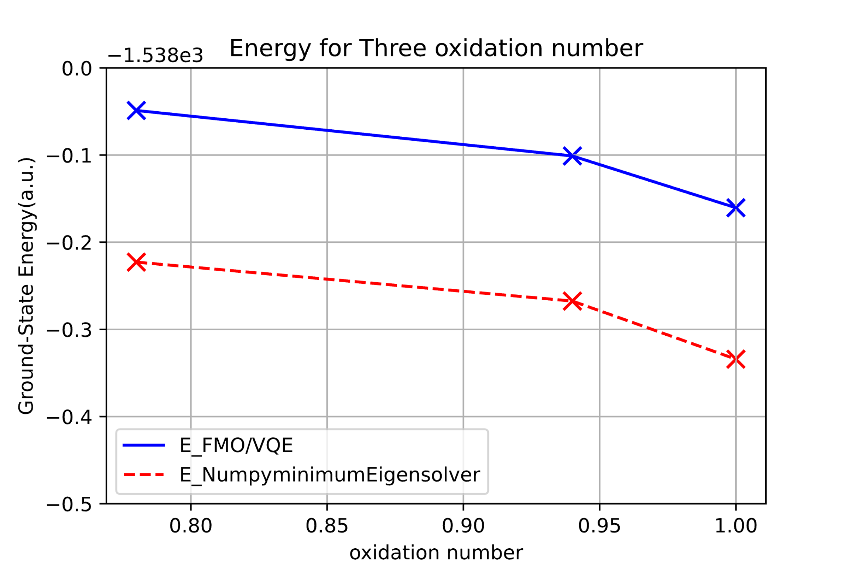
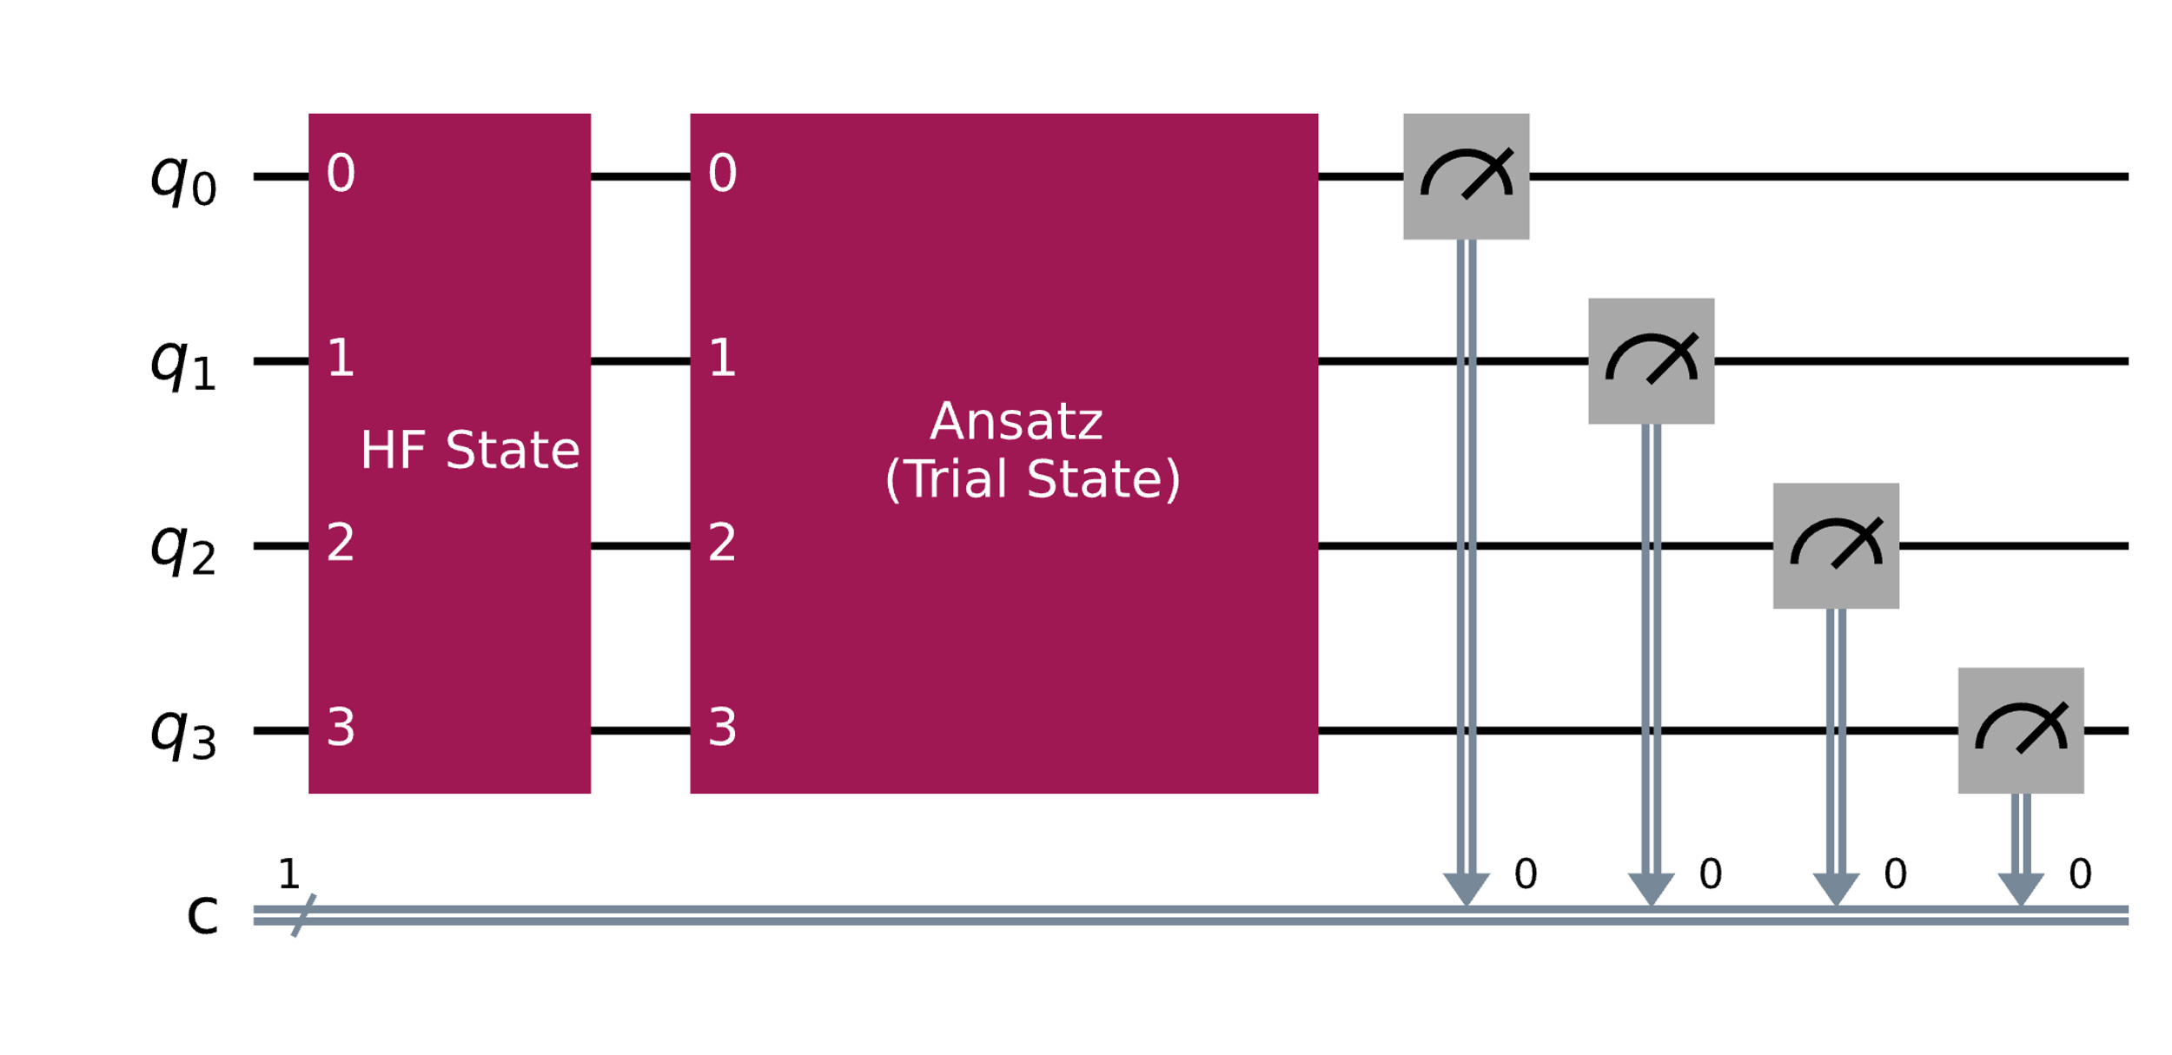

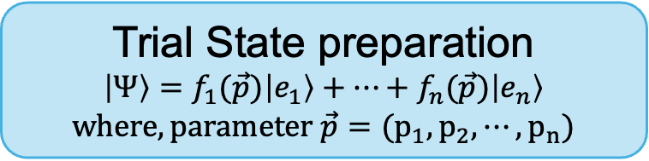


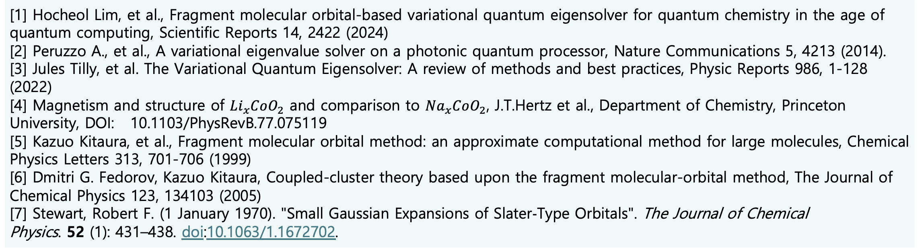




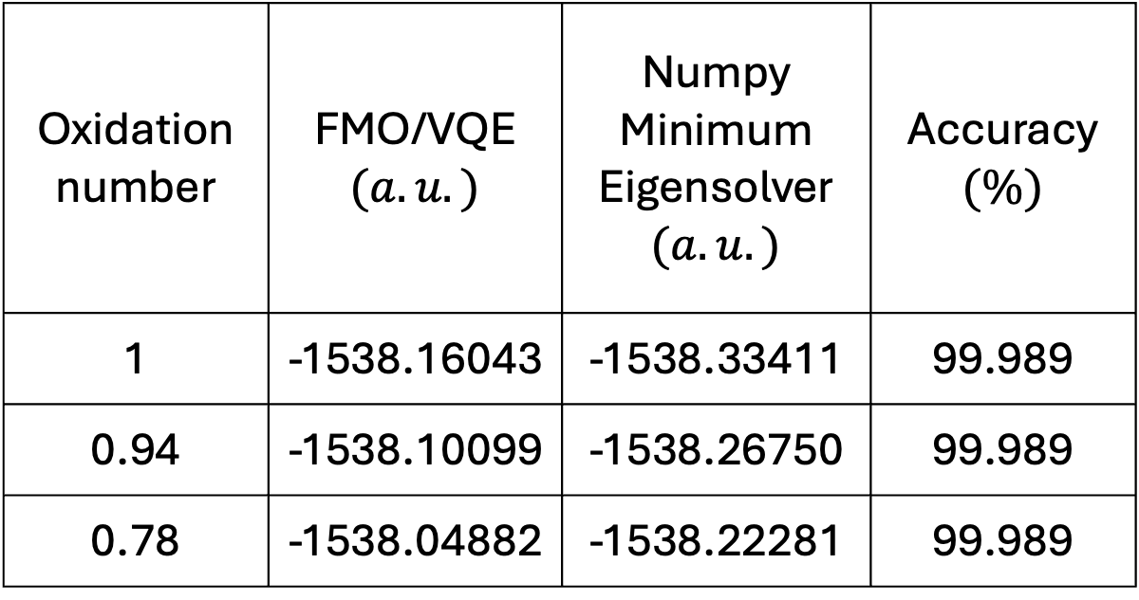
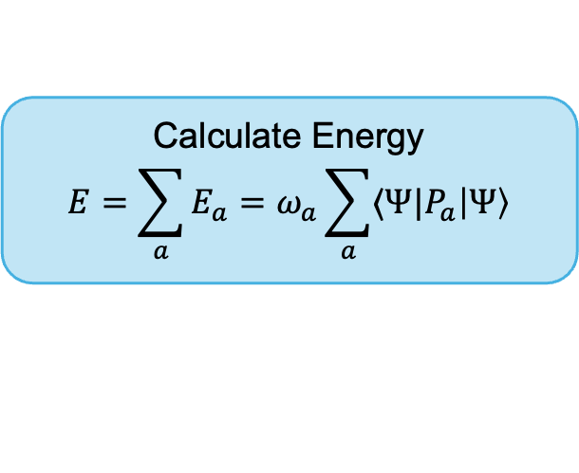







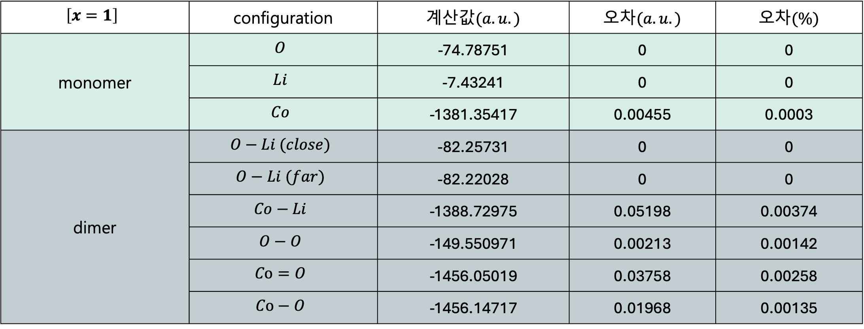



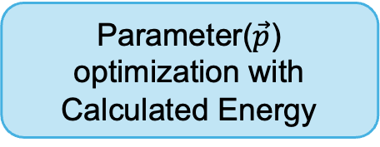




















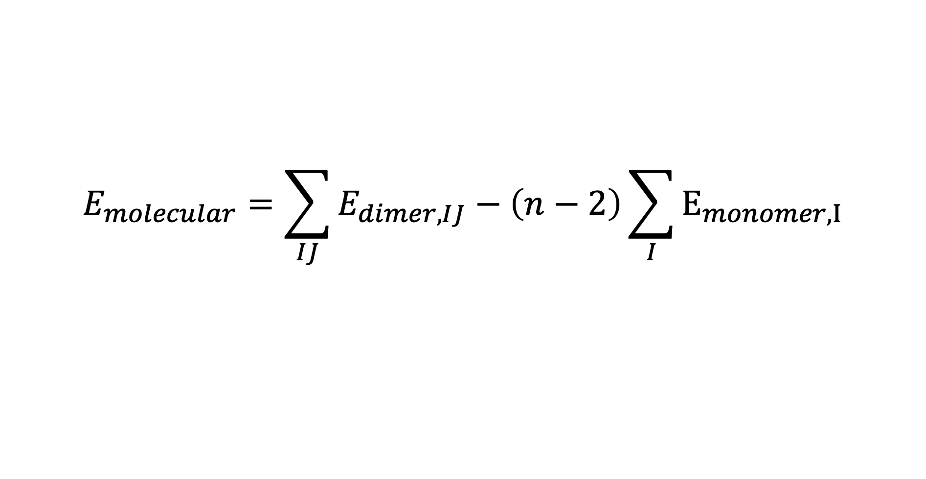












양자컴퓨터를 이용한 $LiCoO_{2}$ 화합물의
Ground-State Energy 계산
Yoonho Choi, Doha Kim, Doyeon Kim, Younghun kwon†
Department of Applied Physics, Hanyang University, Ansan, 15588, Republic of Korea
Abstract
VQE(Variational Quantum Eigensolver)는 분자의 바닥 상태의 에너지를 계산하는 양자 컴퓨터 알고리즘으로 신약/배터리 개발 분야 등 신소재 개발분야에 효과적일 것이라 많은 기대를 받는 알고리즘이다. 하지만 현재의 양자 컴퓨터는 사용할 수 있는 큐비트의 수가 제한적 이어서, 산업에 사용되는 분자에 VQE를 적용하는 것은 한계가 있다. 본 연구에서는 이를 해결하기 위한 방안으로 FMO/VQE를 사용하였다.FMO( Fragment Molecular Orbital) 방식은 전체 시스템을 작은 조각으로 나누어 처리하는 방식이며, FMO/VQE는 VQE에 양자 화학의 방법중 하나인 FMO방식을 VQE에 적용한 방법이다[1](Hochel Lim et al.) 본 실험에서는 이차 전지의 양극재로 사용되는 LiCoO2 분자의 바닥 상태 에너지를 FMO/VQE를 사용하여 계산하였다. 이를 통해 기존의 VQE알고리즘에서 필요했던 큐비트의 개수를 24개에서 최대 14개로 줄일 수 있었다. 또한 그럼에도 불구하고 기존의 결과와 비슷한 정확도를 얻을 수 있었다. 본 연구결과는 개선된 VQE 알고리즘을 이용한다면, 배터리/신약개발분야에서 VQE 알고리즘을 적용할 수 있음을 보여준다.
Introduction
Result
$$e^{−}$$
1. Dimer(Monomer) Calculation with VQE
O
Co
$$O^{−}$$
$$Li^{+}$$
$$C_{6}$$
O
Co
$$O^{−}$$
$$Li^{+}$$
$$C_{6}$$
 | COBYLA | SPSA | L-BFGS-B
UCCSD
Two_Local
O
Co
$$O^{−}$$
$$Li^{+}$$
$$C_{6}$$
O
Co
$$O^{−}$$
$$Li^{+}$$
$$C_{6}$$
O
Co
$$O^{−}$$
$$Li^{+}$$
$$C_{6}$$
O
Co
$$O^{−}$$
$$Li^{+}$$
$$C_{6}$$
[Charging]
$$C_{6}$$
[Discharging]
$$C_{6}$$
최근 배터리개발, 신약개발 등의 신소재 개발분야는 매우 빠르게 발전해 나가고있다. 이러한 산업의 주된 목표는 새로운 분자를 찾아 그 분자의 특성을 파악하는 것이다. 그 중 분자의 바닥상태 에너지는 많은 현상들과 연관 있는 중요한 물리량이고, 이는 시스템에 관한 슈뢰딩거 방정식을 풀어서 구할 수 있다. 현재 이러한 계산은 고전컴퓨터에 의존하고있다. 하지만, 고전컴퓨터는 분명 그 한계가 있다. 분자에 대한 문제를 해결하는 것은 그 계산복잡도가 지수적으로 증가하며, 따라서 분자가 더욱 복잡해지면, 고전컴퓨터만으로는 문제를 유의미한 시간내에 해결하는 것이 불가능하다. 하지만 슈뢰딩거 방정식은 헤밀토니안$\left(\hat{H}\right)$에 대응되는 행렬의 고유치문제 이고, 이러한 문제는 양자컴퓨터를 이용하면 잘 해결할 수 있다고 알려져 있다. 신소재 개발분야의 새로운 지평을 열기위해서는, 다양한 분자의 더 빠른 시뮬레이션이 필요하고, 이를 위해서는 새로운 패러다임이 필요하다. 이번 연구에서는 배터리 분야에 사용되는 리튬코발트산화물($LiCoO_{2}$)에 FMOVQE 알고리즘을 적용해 바닥상태 에너지를 계산하여, 신소재 개발분야에서의 양자컴퓨터 적용가능성을 보일 것 이다.
$$\left[x=1\right]$$ | configuration | 계산값$(a.u.)$ | 오차$(a.u.)$ | 오차$(\%)$
monomer | $$O$$ | -74.78751 | 0 | 0
 | $$Li$$ | -7.43241 | 0 | 0
 | $$Co$$ | -1381.35417 | 0.00455 | 0.0003
dimer | $$O−Li (close)$$ | -82.25731 | 0 | 0
 | $$O−Li (far)$$ | -82.22028 | 0 | 0
 | $$Co−Li$$ | -1388.72975 | 0.05198 | 0.00374
 | $$O−O$$ | -149.550971 | 0.00213 | 0.00142
 | $$Co=O$$ | -1456.05019 | 0.03758 | 0.00258
 | $$Co−O$$ | -1456.14717 | 0.01968 | 0.00135
Method
◼︎ Calculation Pipeline
$$O$$
$$Co$$
$$O^{−}$$
2. Calculation Molecular Energy with FMO
Gas Phase
Model
$$Li^{+}$$
$$E_{molecular}=\sum_{IJ}{E_{dimer, IJ}}−\left(n−2\right)\sum_{I}{E_{monomer,I}}$$
[monomer]
$$O^{−}$$
Oxidation number | FMO/VQE $$(a.u.)$$ | Numpy Minimum Eigensolver $$(a.u.)$$ | Accuracy $$(\%)$$
1 | -1538.16043 | -1538.33411 | 99.989
0.94 | -1538.10099 | -1538.26750 | 99.989
0.78 | -1538.04882 | -1538.22281 | 99.989
O
Co
$$O^{−}$$
$$Li^{+}$$
O
Co
$$O^{−}$$
$$Li^{+}$$
O
Co
$$O^{−}$$
$$Li^{+}$$
O
Co
$$Li^{+}$$
FMO
scheme
[dimer]
O
Co
$$O^{−}$$
$$Li^{+}$$
O
Co
$$O^{−}$$
$$Li^{+}$$
O
Co
$$O^{−}$$
$$Li^{+}$$
O
Co
$$O^{−}$$
$$Li^{+}$$
O
Co
$$O^{−}$$
$$Li^{+}$$
O
Co
$$O^{−}$$
$$Li^{+}$$
Each monomer/dimer calculate
with VQE
Conclusions
◼︎ VQE(Variational Quantum Eigensolver)
본 연구에서 제안하는 양자알고리즘 FMO/VQE는 ${LiCoO}_{2}$분자에서 고전적인 시뮬레이터와 비교하여 99.989%의 정확도로 분자의 바닥상태 에너지 계산할 수 있음을 확인하였다. 이 결과는 앞으로의 신약 합성과 신소재 개발에 FMO/VQE 방식의 적용 가능성을 말해준다. 고전적인 컴퓨팅 방식으로는 신약 합성과 신소재 개발에 필요한 복잡한 분자의 경우 계산이 불가능하지만 VQE알고리즘의 경우 개발에 필요한 분자를 계산할 수 있다. 그러나 VQE알고리즘은 현재 양자 하드웨어가 큐비트 수의 제한으로 적용할 수 있는 분자에 한계가 있다.
본 연구에서 제안하는 FMO/VQE알고리즘은 FMO 방식을 통해 계산에 필요로 하는 큐비트 수를 줄여 VQE로도 계산하기 힘든 분자를 양자컴퓨터로 해결할 수 있도록 한다. 이러한 결과는 복잡한 분자의 계산이 필요한 신약 합성과 신소재 개발에 FMO/VQE알고리즘이 새로운 패러다임이 될 수 있음을 보여준다.
System of Molecule
$$\hat{H}=\sum_{a}{ω_{a}P_{a}}$$
Initial State
Using Hartree-Fock State, which is
known to be a good initial state.
Trial State preparation
$$\left|Ψ\right\rangle =f_{1}(\vec{p})\left|e_{1}\right\rangle +⋯+f_{n}(\vec{p})\left|e_{n}\right\rangle$$
${where, parameter \vec{p}=(p}_{1},p_{2},⋯,p_{n})$
Parameter($\vec{p}$)
optimization with
Calculated Energy
Reference
[1] Hocheol Lim, et al., Fragment molecular orbital-based variational quantum eigensolver for quantum chemistry in the age of quantum computing, Scientific Reports 14, 2422 (2024)
[2] Peruzzo A., et al., A variational eigenvalue solver on a photonic quantum processor, Nature Communications 5, 4213 (2014).
[3] Jules Tilly, et al. The Variational Quantum Eigensolver: A review of methods and best practices, Physic Reports 986, 1-128 (2022)
[4] Magnetism and structure of $Li_{x}CoO_{2}$ and comparison to $Na_{x}CoO_{2}$, J.T.Hertz et al., Department of Chemistry, Princeton University, DOI: 10.1103/PhysRevB.77.075119
[5] Kazuo Kitaura, et al., Fragment molecular orbital method: an approximate computational method for large molecules, Chemical Physics Letters 313, 701-706 (1999)
[6] Dmitri G. Fedorov, Kazuo Kitaura, Coupled-cluster theory based upon the fragment molecular-orbital method, The Journal of Chemical Physics 123, 134103 (2005)
[7] Stewart, Robert F. (1 January 1970). "Small Gaussian Expansions of Slater‐Type Orbitals". The Journal of Chemical Physics. 52 (1): 431–438. doi:10.1063/1.1672702.
: Classical Process
Expectation measurement
(for each Pauli String)
$$⟨Ψ|P_{a}\left|Ψ\right\rangle$$
Calculate Energy
$$E=\sum_{a}{E_{a}}=ω_{a}\sum_{a}{⟨Ψ|P_{a}\left|Ψ\right\rangle }$$
: Quantum Process

